Slide 1
Имена собственные и нарицательные
Учитель начальных классов
МКОУ «НОШ № 7» г. Коркино
Челябинской области
Тульцева Елена Ивановна

Slide 2

20 февраля.
Классная работа.

Slide 3
Минутка чистописания
Оо оОо Оо оОо

Slide 4
Словарная работа
отец
Мой отец рабо-тает плотником.
сущ.
гл.
сущ.

Slide 5
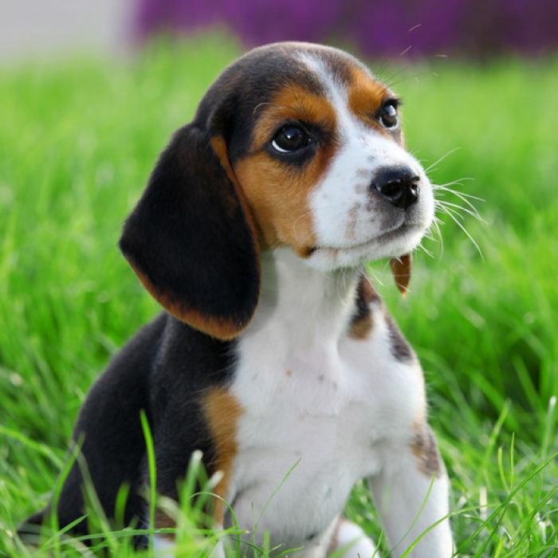
Имена собственные и нарицательные
        Существительные, называющие неединичные предметы, являются нарицательными.
        Такие предметы, которые единичны, неповторимы – называются
        собственные.
пёс Ричард

Slide 6
Рассмотри пары слов. Почему
одинаковые слова записаны по-разному?
Дружок – дружок
Серёжка – серёжка
Роза – роза

Slide 7
Спиши предложения, вставляя подходящие по смыслу слова
Я позвал в гости соседа __________.
Мама надела мне новую __________.
Слова для справок: серёжка, Серёжка

Slide 8
Составьте предложение со словом Роза
Слово Роза – имя собственное.
Ко мне в гости пришла сестра Роза.
Слово роза – имя нарицательное.
Маме понравилась наша душистая роза.

Slide 9
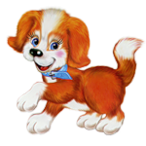

Составь предложение со словом ШАРИК, употребив его дважды.
Наш Шарик поймал воздушный шарик.

Slide 10
Работа в учебнике
С. 54 упр. 92

Slide 11
Работа в учебнике
С. 55 упр. 94,
95 устно

Slide 12
Словарная работа
фамилия
Запиши свою фами-лию, затем своего друга

Slide 13
Домашняя работа
С. 55 упр. 96

Slide 15
Ресурсы
http://cs624823.vk.me/v624823283/16c8e/Zyg1q92x4uI.jpg фон
http://www.ailona.ru/_ph/108/2/230660864.png бант
http://papus666.narod.ru/clipart/t/tesm/prosh63.png тесьма
http://img0.liveinternet.ru/images/attach/c/1/60/917/60917937_1277756403_04_025.png стразы

